Slide 1
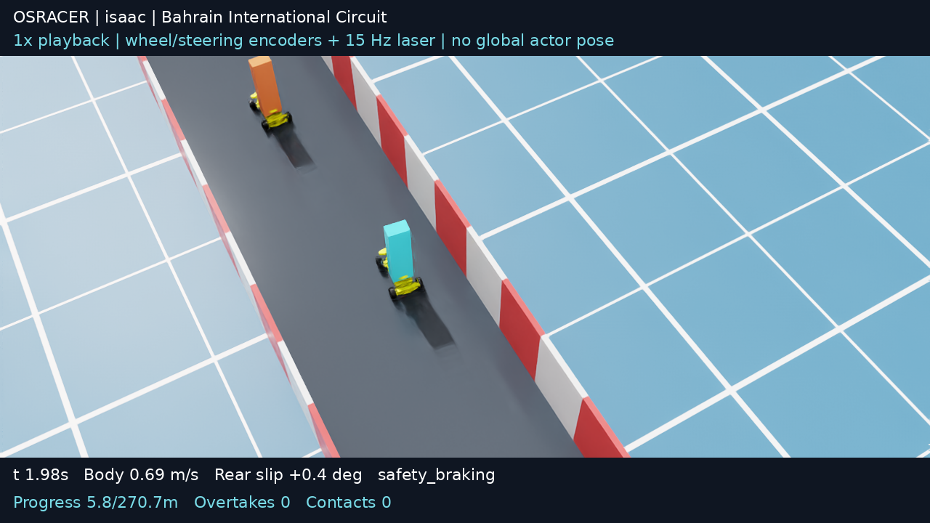
OSRACER
双引擎自主竞速
哪些已经被证实？
OpenUSD/MuJoCo 资产可用性 · Ackermann 超车/圈速 · 180° 回头弯漂移边界
原则：用原生录像、轨迹审计和失败对照说话
不把局部样例扩展成全条件结论
OSRACER · 证据化直播材料 | 01

Slide 2
EXECUTIVE SUMMARY
两个问题，三层结论
资产层
竞速层
实车等效层
OpenUSD / Isaac Sim 与 MuJoCo 已完成加载、渲染、短程步进与可解码录像。
双引擎已跑出整圈、有效超车和速度榜；成绩按引擎、赛道、速度、种子分开统计。
当前单电机四驱动作空间缺少后轮增速；现有漂移机制不能直接迁移。
已证实范围 / 明确边界
已证实范围 / 明确边界
已证实范围 / 明确边界
结论不是“都完成了”：资产可用性已完成；竞速能力部分完成；实车 180° 漂移尚未成立。
OSRACER · 证据化直播材料 | 02

Slide 3
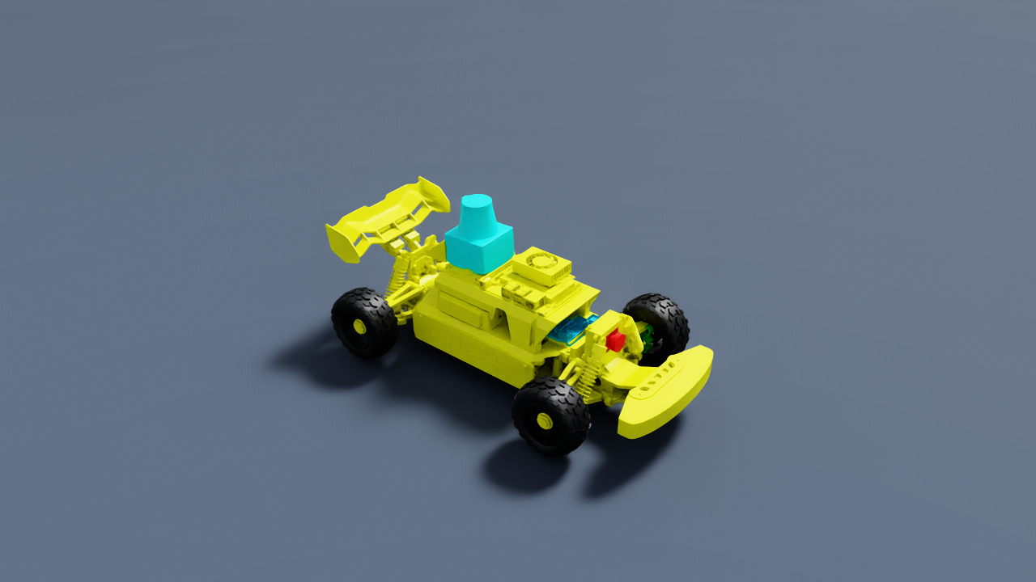
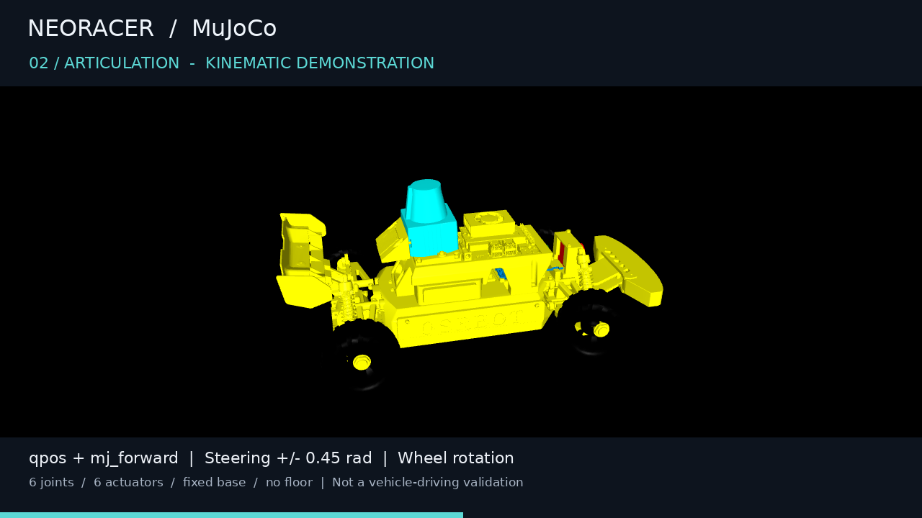
ASSET USABILITY
导出的 OpenUSD 与 MuJoCo 资产：可用，但验收范围很窄
OpenUSD / Isaac Sim 6.0.1
MuJoCo 3.10.0
20 网格、10 刚体、9 物理关节、6 可动自由度；60 步 PhysX 状态有限。
robot.xml / scene.xml 各 500 步、无数值警告；固定基座和执行器跟踪限制仍在。
不能从这两段可用性视频推断可靠驾驶、物理保真或控制器质量。
OSRACER · 证据化直播材料 | 03

Slide 4
ASSET TOOLCHAIN
从 SolidWorks 到 URDF、OpenUSD 与 MJCF：导出不是黑箱
资产由 SolidWorks URDF Exporter Pro 导出。它减少描述资产的重复配置，但不会自动替代控制器、摩擦参数或目标仿真器验证。
多目标导出
模型可审查
ROS 1 / ROS 2 URDF
OpenUSD robot.usd
MuJoCo robot.xml / scene.xml
链接树、关节、坐标系
质量、质心、惯量与方向
导出报告保留诊断
碰撞与规模
持续改进
原语 / 包围盒 / 凸包 / 简化网格
分区 STL 与实测文件大小反馈
外观和碰撞可分开取舍
共享命名与元数据持久化
旧配置迁移与单目标失败诊断
欢迎 Issue、建议、测试和代码贡献
需要导出 OpenUSD、MJCF 或 URDF 做仿真时，欢迎试用：https://github.com/osrbot/solidworks_urdf_exporter_pro
OSRACER · 证据化直播材料 | 04

Slide 5
EXPERIMENT CONTRACT
我们用受限的主动观测，而不是全局定位来闭环竞速
15 Hz laser
轮速 + 转角
策略 + 安全层
→
→
laser 坐标系
270° / 361 束
驱动状态与 Ackermann
转向几何
预测、超车、漂移
碰撞与出界许可
•
双车闭环：有效整圈、完整超越、碰撞、出界、连续侧滑均进入同一验证口径。
•
不使用全局位置；录像、轨迹和独立审计必须相互对应。
OSRACER · 证据化直播材料 | 05

Slide 6
EVALUATION
通过不是跑起来：必须同时满足 5 个可审计条件
01
有效整圈
02
有效超车
03
连续漂移
完整回到终点且无判定失败
完整超越，不把名次抖动算进去
侧滑角与持续时间达标
04
轨迹审计
05
原生录像
独立校验每回合状态与统计
同一标签下可解码、可回放
“加载模型”“单个成功视频”或“测试通过”都不能替代整圈资格。
OSRACER · 证据化直播材料 | 06

Slide 7
RACING RESULTS
冻结 v10c：MuJoCo 24/24，Isaac 22/24；差异被保留
MuJoCo · 7.25 m/s · 24 赛道
24/24
Isaac 的两条失败
Isaac · 7.25 m/s · 24 赛道
22/24
Spa：起步车车接触
•
•
Suzuka：桥面段车身失稳
174
141
48
已审计回合
任务成功
同批双引擎录像
所以不能称 Isaac 全赛道完成。
OSRACER · 证据化直播材料 | 07

Slide 8
LAP TIME
9.0 m/s 刷新最快圈速，但 Isaac 的稳定性付出了代价
MuJoCo · 9.0 m/s
24/24
Isaac · 9.0 m/s
20/24
8.97
9.00–9.04
1.5–10.4%
Mu 峰值 m/s
Isaac 峰值 m/s
Mu 单圈加速
MuJoCo：24 条赛道均快于 7.25 m/s 基线。Isaac：20 条可比赛道均更快，但新增 Austin、Las Vegas 停滞，Spa/Suzuka 仍失败。
工程结论：共享冻结配置维持 7.25 m/s；9.0 m/s 是 MuJoCo 速度榜，不是跨引擎稳定配置。
OSRACER · 证据化直播材料 | 08

Slide 9
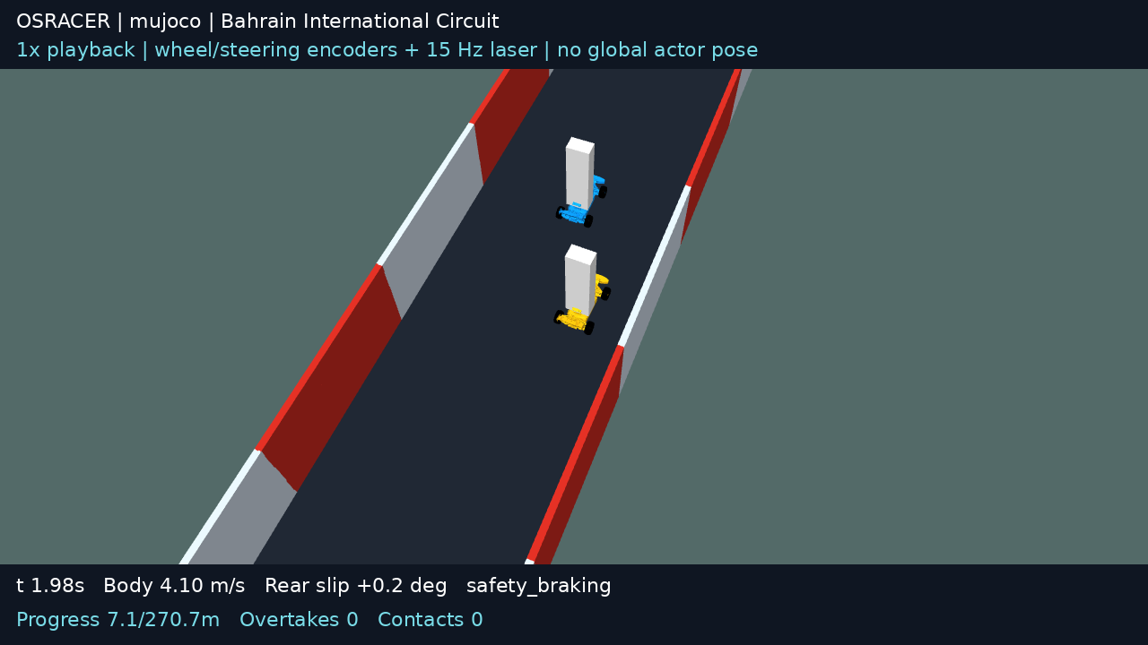
OVERTAKE
主动超车已计入整圈资格，但只在明确的对手条件下成立
MuJoCo Bahrain：代表样例
Isaac Bahrain：代表样例
默认对手：同类传感器策略、巡航 2.8 m/s、发车领先 3 m。每条有效圈的“1 次”是完整超越，不代表对高速对手或任意初始位置的能力。
OSRACER · 证据化直播材料 | 09

Slide 10
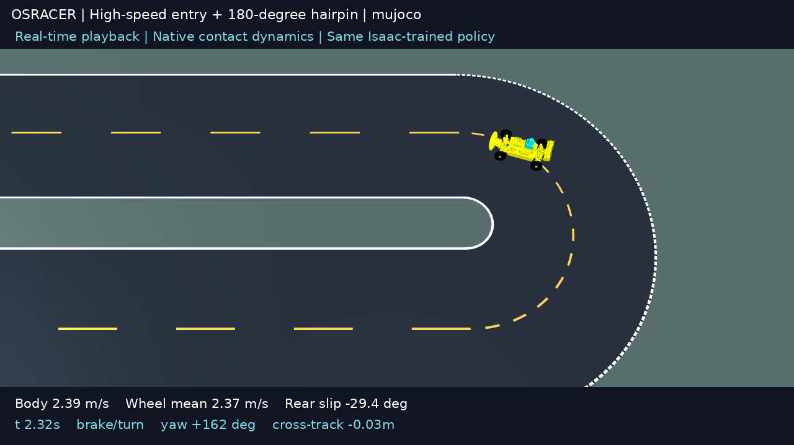
DRIFT
180° 回头弯：仿真有漂移样例，但当前实车等效动作空间不支持它
27.0°
4.36°
后轮增速 3.5：最大侧滑
后轮增速 0：最大侧滑
Interlagos A/B：0.133 s 漂移 → 0.0 s；当前策略的漂移 100% 来自后轮增速。
•
这证实“在给定仿真执行器下”可做发卡弯漂移。
•
不证实单电机四驱实车能复现：其后轮增速等效为 0。
OSRACER · 证据化直播材料 | 10

Slide 11
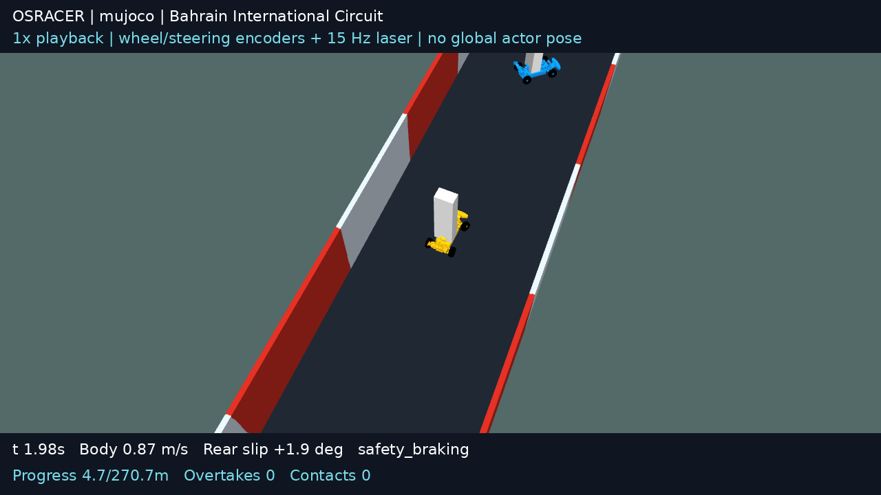
ROBUSTNESS
主动观测还不是鲁棒感知：组合扰动下 10/10 失败
10/10
2.7 s
组合扰动失败
最早撞墙时间
•
条件：噪声 0.02 m + 丢束 5% + 延迟 50 ms；5 赛道 × 2 种子。
•
消融：噪声单独可过；丢束或延迟单独已致命。
•
根因：起步扫描匹配失败，进入 motion_estimate_unavailable 的盲车模式。
OSRACER · 证据化直播材料 | 11

Slide 12
SIM-TO-REAL
实车路线先恢复可观测性，再谈极限操控
01
02
03
04
转向标定
补转向反馈
分级上线
漂移动作
舵机指令→左右轮实际角
含 Ackermann 差动、滞后、速率限幅
电位计/绝对编码器
让安全前瞻使用实测转角
shadow 回放→台架→低速→逐级提速
每级留 rosbag/日志/圈速
接受不漂移，或新增独立后轮/手刹，或重训制动转移行为
不要跳过阶段：两条“real”观测仿真初测有效，不等价于任何实车运行。
OSRACER · 证据化直播材料 | 12

Slide 13
CLOSE
可交付的是可复现证据；未闭合的问题也已被清楚定位
已完成
部分完成
下一步
资产加载/渲染/短程步进
双引擎录像与审计
Mu 24/24 整圈+超车
Isaac 22/24（7.25 m/s）
9.0 m/s 速度榜
留出种子证据
扰动鲁棒扫描匹配
Isaac 桥接触 / 起步接触
转向反馈与漂移动作选择
观看录像、复跑命令、结果口径：docs/RELEASE.md · docs/VALIDATION_STATUS.md · output/racing/media.html
谢谢。欢迎质疑结论，但请连同实验条件一起质疑。
OSRACER · 证据化直播材料 | 13

